Slide 1


Slide 2


워터인포
Pride For your Smart Life
1. 회사소개
▣ 회사현황
회사명
㈜ 신안소프트
대표자
김순관
영업본부
서울시 금천구 가산동 345-9 sk트윈테크타워 712호
기술연구소
경기도 수원시 영통구 신동 486번지 디지털 엠파이어2 102동 713호(우 16681)
홈페이지
www.okbankcms.co.kr
전화
1566-5767
팩스
0303-0007-5767

Slide 3

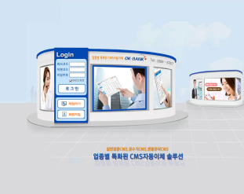

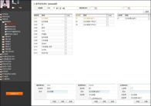
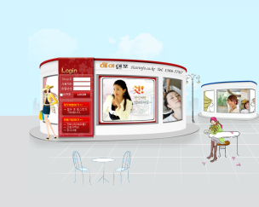
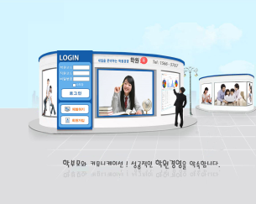
워터인포
Pride For your Smart Life
1. 회사소개
▣ 회사개요/주사업분야
㈜신안소프트는 20여년간 프로그램 개발에 축적된 IRM(institute relationship management)
기술로 IT사업을 이끌어온 프로그램 개발업체입니다
오케이뱅크
상조 프로그램
학원톡
헤어인포
· 전자금융 ERP개발
· 더빌/금융결제원 CMS패키지 개발
· 렌탈관리프로그램 ERP개발
· 정수기관리프로그램 ERP개발
· 미용실고객관리프로그램 ERP개발
· 학원학사관리프로그램 ERP개발
· CRM개발
· 상조ERP개발
· 할부금시스템 개발

Slide 4
워터인포
Pride For your Smart Life
1. 회사소개
▣ 연혁
1996
1997
1998
1999
2000
2001
2002
2007
신안소프트 회사 설립
한국정보산업연합회
삼성 학원협회 대리점 등록
학원관리프로그램 서비스 지정점 등록
컴퓨터 기술 전문점 등록
법인설립
한국소프트웨어산업협회 가입
기업부설 정보화 연구소 설립
시스템통합사업(SI)인증등록
상조관리통합솔루션 등록
비영리법인 예산회계 등록
CMS자동이체 솔루션 등록
WEB 빌링 통합 솔루션
2009
2010
2011
2012
2013
2015
2016
헤어 쿠키(미용실고객관리프로그램)등록
CMS 자동이체 프로그램 1000업체 돌파
CMS 자동이체 프로그램 1700업체 돌파
학원학사관리 통합 SYSTEM 등록
CMS 자동이체 프로그램 2000업체 돌파
CMS 자동이체 프로그램 2400업체 돌파
벤처기업 확인 등록
기업부설연구소 인정
CMS 자동이체 프로그램 2700업체 돌파
CMS 자동이체 프로그램 3000업체 돌파

Slide 5
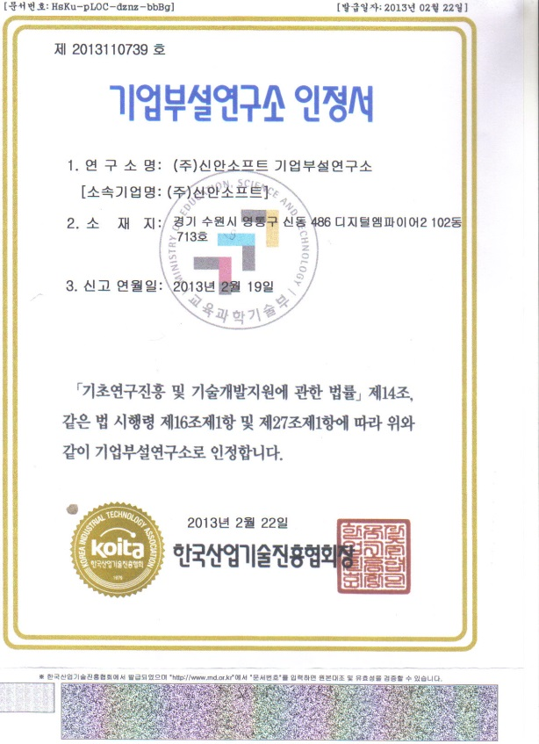
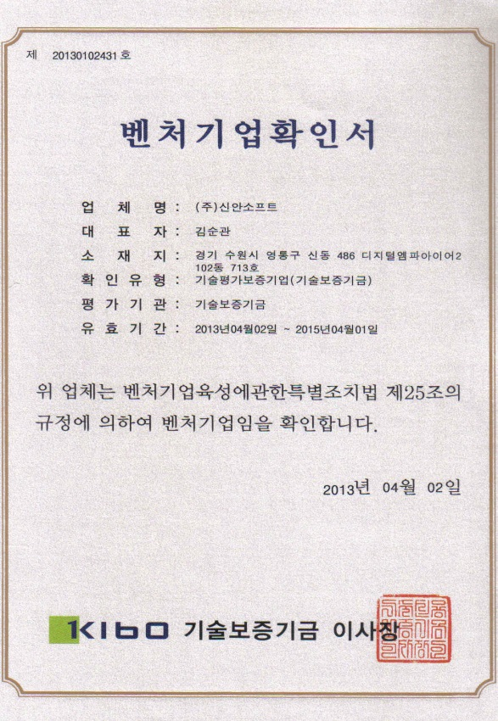
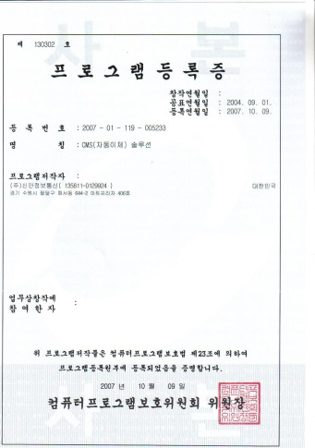
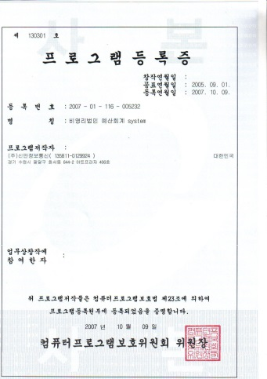
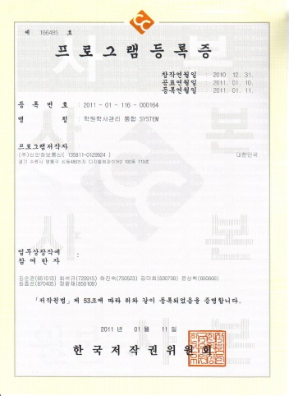
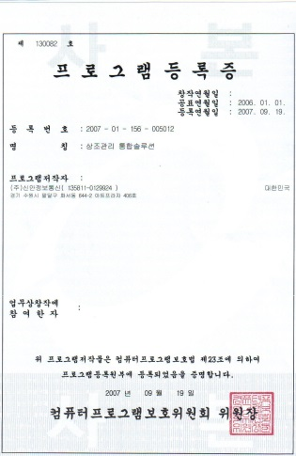
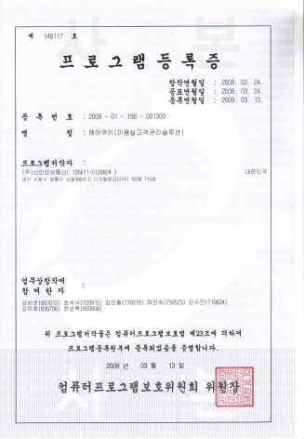
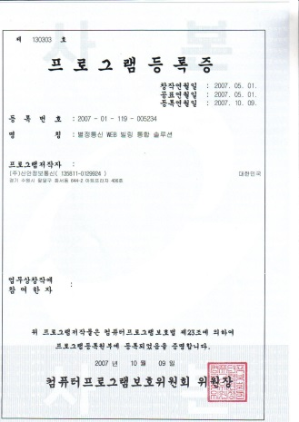
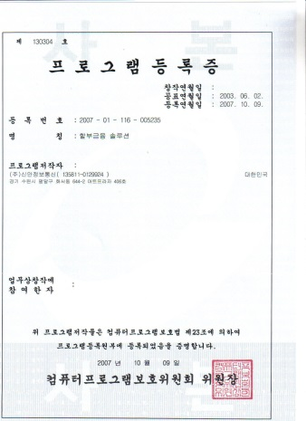
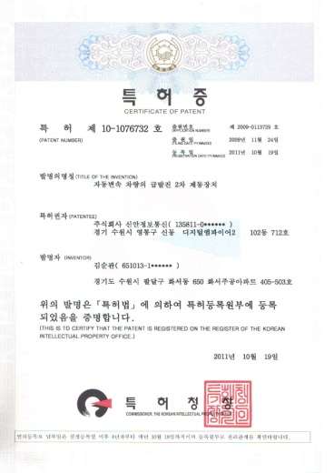
워터인포
Pride For your Smart Life
1. 회사소개
▣ 기업부설연구소&프로그램등록증

Slide 6
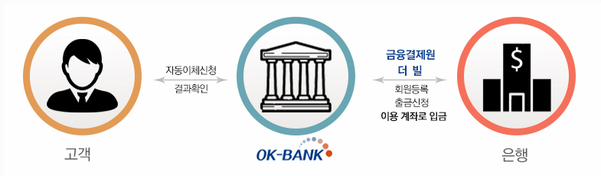
워터인포
Pride For your Smart Life
2. CMS 소개
▣ CMS 특/장점
 | 국내 전 은행의 금융거래에 다른 편의를 제공 받을 수 있습니다.
 | 자금계획의 종합적인 관리 운용이 가능합니다.
 | 전자금융거래로 인력, 시간 비용절감이 되고 생산성 향상을 기할 수 있습니다.
 | 계좌, 카드 자동이체를 통해 안전성 확보 및 금융사고를 예방 할 수 있습니다.
1
2
3
4

Slide 7








워터인포
Pride For your Smart Life
2. CMS 소개
▣ 워터인포 정수기CMS 서비스 제공내용
PC 웹
환경 렌탈
필터관리
시스템 제공
적합성
정수기 렌탈, 판매 필터교환
관리 업무에 특화된
CMS자동이체 솔루션
즉시성
장소에 관계없이
인터넷이 연결된 곳이면
어디서나 사용 가능
모바일 어플
서비스 제공
기술보증기금
1억원 최저가
비용으로
사용
간편성
짧은 시간내에 프로그램
이해가능
안전성
데이터 자동 안전백업 가능

Slide 8
워터인포
Pride For your Smart Life
2. CMS 소개
정수기CMS
워터인포
고객관리
고객기본정보
필터관리
교환예정일
CMS자동이체
계좌/출금서비스
일정관리
일/월 일정
수납정보분석
현금, 카드결제/자동이체
정수기관리
렌탈/판매/필터
미수금관리
연체잔액확인
▣ 워터인포 정수기CMS 기본지원
업무능률 향상
매출분석
CID 전화연동
미납관리
세금계산서
모바일지원
작업지시서
※ 적용분양: 정수기 대여/판매/필터교환관리

Slide 9
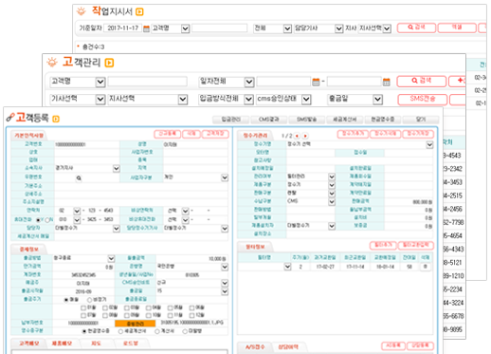
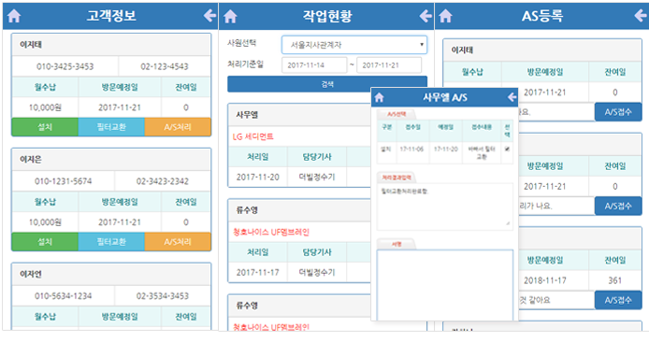
워터인포
Pride For your Smart Life
3. 정수기CMS 프로그램 설명
▣ 고객관리(웹기능/모바일)
웹기능
모바일
-고객을 등록하고 일자별, 담당기사별, 지사별,
승인상태별로 고객조회 가능
-고객데이터 엑셀 반출
-정수기, 필터교환, AS 등록 가능
-AS접수,필터교환,정수기설치 등 작업예정인 목록을
한번에 확인하고 관리가능
-CMS출금 계좌&증빙파일 등록가능
-현금영수증, 세금계산서 발행 가능
-CMS외 고객 입금데이터 등록 가능
-수신대상 조회 후 SMS 발송 가능
-고객 메모, 지도, 로드뷰 확인 가능
-등록된 고객정보 조회 가능
-방문예정일을 확인하여 설치, 필터교환,AS접수 건
처리가능
-로드뷰, 주소 확인 가능
-고객 전화로 즉시 연결 가능
-SMS 발송 가능
-AS접수 실시간 등록 가능
-기간별, 사원별 작업현황 확인 가능

Slide 10
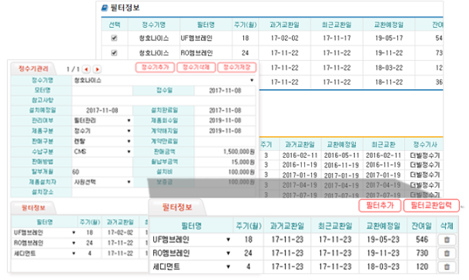
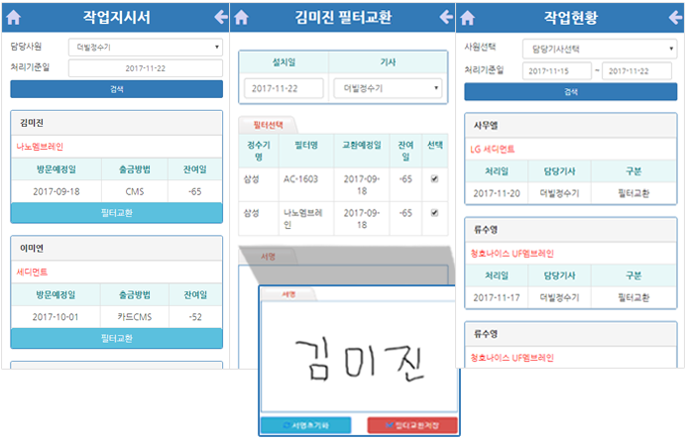
워터인포
Pride For your Smart Life
3. 정수기CMS 프로그램 설명
▣ 필터교환(웹기능/모바일)
연동
웹기능/모바일
-필터 주기에 맞춰 교환 예정일을 자동으로 계산
-필터 교환 예정일을 확인하고 필터를 추가하거나 교환 등록가능
-PC와 모바일 연동으로 모바일에서도 작업지시서를 확인하고 서명 후 등록 가능
-사원별, 일자별 작업 현황 확인가능

Slide 11
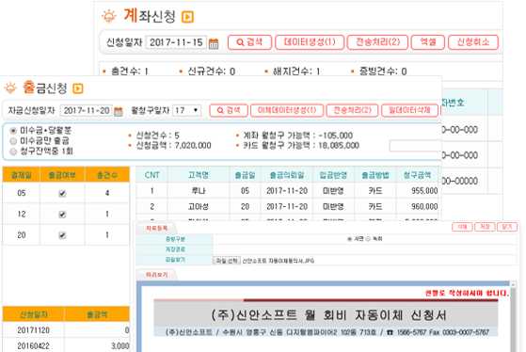
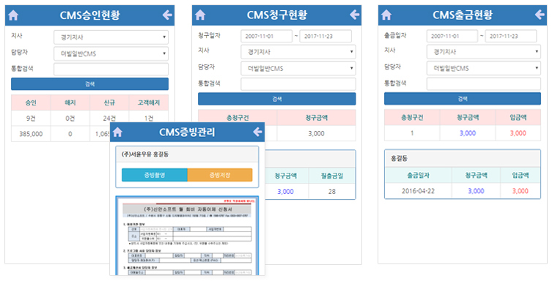
워터인포
Pride For your Smart Life
3. 정수기CMS 프로그램 설명
▣ CMS자동이체(웹기능/모바일)
웹기능
모바일
-신규 계좌 또는 카드 출금 고객 승인신청
(금결원 사용자는 계좌만 가능)
-신청한 계좌의 이상 유무를 확인하고 처리가능
-당월분을 생성하고 출금금액 수정하여 출금가능
-원하는 일자를 선택하여 출금신청 가능
-출금한 것에 대해 여부 확인가능
-사진촬영을 통해 증빙파일 등록 가능
-고객 계좌 승인 현황 실시간 확인 가능
-일자, 지사, 담당자별 CMS 청구
&출금내역 실시간 확인 가능

Slide 12
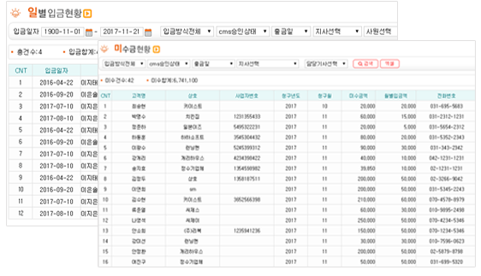
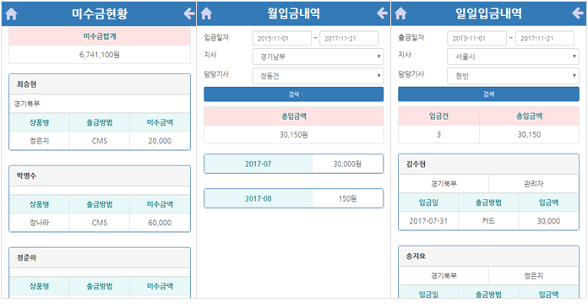
워터인포
Pride For your Smart Life
3. 정수기CMS 프로그램 설명
▣ 입금관리(웹기능/모바일)
웹기능
모바일
-일자별, 입금방식별에 따른 일별 입금내역
확인가능
-지사별, 감당기사별에 따른 월별 입금내역
확인가능
-데이터 엑셀 다운가능
-입금영수증, 기부금영수증, 후원금 영수증
일자별로 조회하여 출력 가능
-일별, 월별 입금 현황을 확인 가능
-일자별, 지사별, 담당기사별로 데이터 조회가능
-고객별로 미수금현황 확인 가능

Slide 13
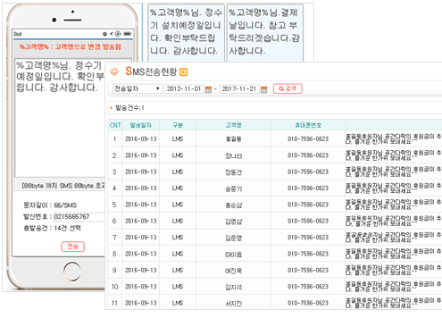
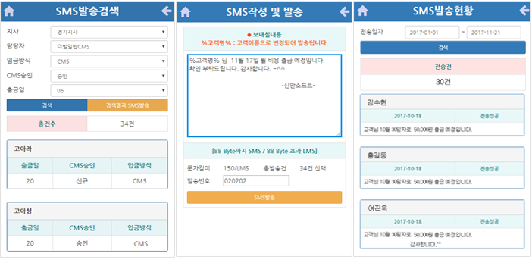
워터인포
Pride For your Smart Life
3. 정수기CMS 프로그램 설명
▣ SMS관리(웹기능/모바일)
웹기능
모바일
-고객별, 담당자별, 입금방식별 등 고객을 조회한
기준으로 SMS 발송 가능
-예문으로 등록되어진 문자 클릭하여 발송 가능
-일자별로 SMS 발송현황, 청구현황 확인가능
-담당자, 승인상태, 지사별 등으로 발송대상을
검색하고 실시간 전송가능
-SMS 발송 현황 일자별로 확인 가능

Slide 14
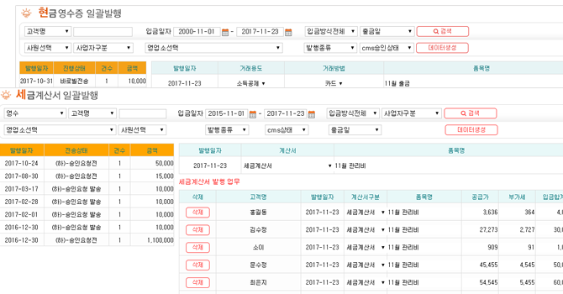
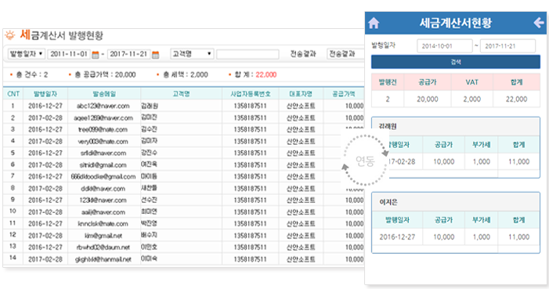
워터인포
Pride For your Smart Life
3. 정수기CMS 프로그램 설명
▣ 세금계산서(웹기능/모바일)
웹기능
모바일
-세금계산서, 현금영수증 입금일자 기준으로
조회 후 일괄발행 가능
-발행된 현금영수증, 세금계산서 진행상태 확인가능
-발행일자 기준으로 조회하여 세금계산서
발행확인 가능
-모바일과 PC 실시간 연동

Slide 15
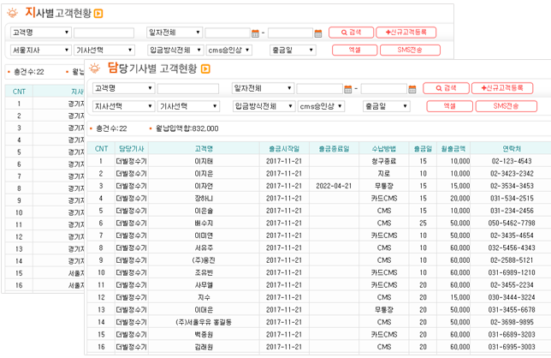
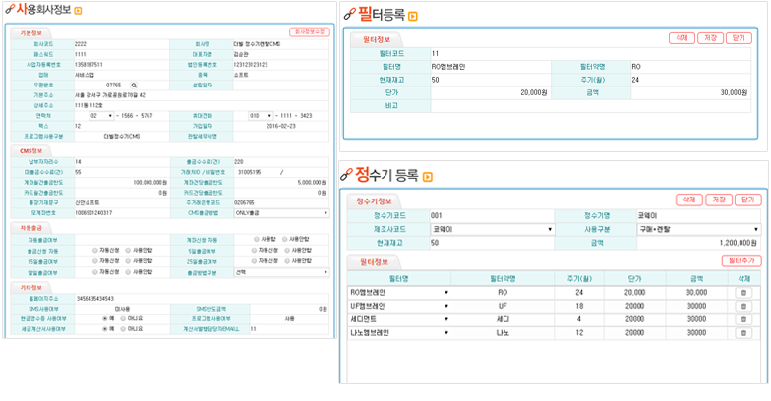
워터인포
Pride For your Smart Life
3. 정수기CMS 프로그램 설명
▣ 영업정보/환경설정
영업정보
환경설정
-일자, 판매, 필터관리여부 조건 등으로 정수기
사용현황 조회가능
-지사별, 담당기사별에 따른 고객조회 가능
-엑셀 다운 가능
-업체의 기본정보, 출금 한도 수수료 등 CMS정보,
세금계산서&현금영수증 연동정보 등록
-프로그램 담당 직원과 설치 담당기사 등록가능
-필터, 정수기 등록가능
-SMS예문 등록 가능
-자동출금 여부 확인(더빌만 이용 가능)

Slide 16
워터인포
Pride For your Smart Life
4. 더빌 워터인포 정수기CMS
더빌신청서 작성
신청서&구비서류 원본접수
회원가입 상담
▣ 더빌 전산망 가입절차
보증보험 가입
심사 및 가입승인
프로그램 이용
▣ 더빌 전산망 구비서류
구 분 | 개인사업자 | 법인사업자
필요서류 | 사업자등록증 사본 | 사업자등록증 사본
 | 신분증 사본/주민등록등본(공동대표모두) | 통장사본
 | 통장사본 | 법인인감증명서, 대표자 인감증명서 원본
 | 인감증명서 원본(공동대표 모두/3개월 이내) | 법인등기부등본
 | 더빌 신규이용신청서 | 더빌 신규이용신청서
 | 신안소프트 자동이체동의서 | 신안소프트 자동이체동의서

Slide 17
워터인포
Pride For your Smart Life
4. 더빌 워터인포 정수기CMS
▣ 더빌 정수기CMS 이용요금
(VAT별도)
구분 | 계좌CMS |  | 카드CMS
가입비 | 면제
위약금/약정기간 | 없음
전산망이용료(매월) | 30,000원
관리프로그램(매월) | 300건미만 9,000원(고객20명 미만 무료) | 300건이상~1,000건미만 20,000원
 | 1,000건이상~2,000건미만 30,000원 | 2,000건이상 별도협의
출금수수료(건당) | 250원 |  | 3.3%(영세/중소사업자 대상 우대수수료 적용)
신청수수료(건당) | 0원 |  | 없음
보증증권 | 사업개시일 1년 미만 업체 필수가입(가입 필요 업체는 따로 안내)
정산주기 | 이체일로부터 2일 |  | 이체일로부터 7일
CMS 가능은행 | 일부가능 (산업은행,카카오뱅크,케이뱅크,증권사 제외) |  | 일부가능 (롯데체크, 선불 기프트, 해외발행카드,법인카드 일부 불가)
※ 프로그램 기존요금 30,000원에서 9,000원으로 변경되었습니다. (VAT별도)

Slide 18
워터인포
Pride For your Smart Life
4. 금융결제원 워터인포 정수기CMS
은행과 CMS계약
금결원 접수&심사
회원가입 상담
▣ 금융결제원 전산망 가입절차
보증보험 가입
가승인 등록&승인
프로그램 이용
▣ 금융결제원 전산망 구비서류
구 분 | 개인사업자(비영리단체) | 법인사업자(비영리단체)
필요서류 | 사업자등록증/고유번호증 | 사업자등록증/고유번호증
 | 대표자인감증명서 | 법인등기부등본
 | 대표자인감도장/단체도장 | 법인인감증명서
 | CMS신규이용신청서 | 법인인감도장
 | 신안소프트 자동이체동의서 | CMS신규이용신청서
 |  | 신안소프트 자동이체동의서

Slide 19
워터인포
Pride For your Smart Life
4. 금융결제원 워터인포 정수기CMS
▣ 금융결제원 정수기CMS 이용요금
(VAT별도)
구분 | 계좌CMS
가입비 | 면제
위약금/약정기간 | 없음
전산망이용료(매월) | 40,000원
관리프로그램(매월) | 300건미만 9,000원(고객20명 미만 무료) | 300건이상~1,000건미만 20,000원
 | 1,000건이상~2,000건미만 30,000원 | 2,000건이상 별도협의
출금수수료(건당) | 180~400원(은행마다 다름)
신청수수료(건당) | 20원
보증증권 | 필수가입(안전성보장/신뢰도 상승)
정산주기 | 이체일로부터 1일 (신규:3개월->3일, 3개월->2일 후 입금)
CMS 가능은행 | 국내 전 은행가능
※ 프로그램 기존요금 30,000원에서 9,000원으로 변경되었습니다. (VAT별도)

Slide 20
워터인포
Pride For your Smart Life
THANK YOU
내일을 준비하는 기업
㈜ 신안소프트
대표번호 : 1566-5767

